Slide 1
Классификация обращений пациентов
ДПО КЛ 2025
Гаврилова Т.В.
21 февраля 2026

Slide 2
Описание проекта
Задача – сравнение методов для построения классификатора, который можно использовать (например, в чат-боте) для определения, с каким запросом обращается пациент
Специфика данных – категории внутри одной специализированной медицинской области
Гипотеза:
Добавление биграмм в признаки текстов поможет улучшить качество классификации
Этапы:
Предобработка текстов обращений
Визуализация данных (TSNE)
Классификация (сравнение моделей)
Выводы

Slide 3
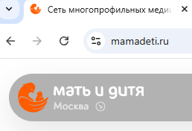
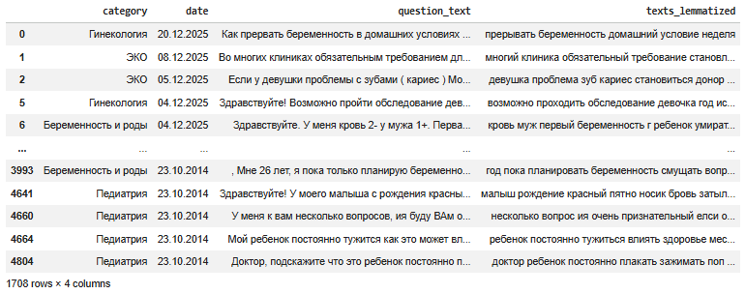
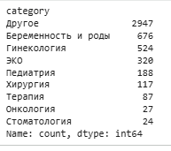
Данные
Источник - сайт https://mamadeti.ru/ , раздел Пациентам, Вопрос-Ответ
«Мать и дитя» — российская сеть частных медицинских клиник,
специализирующихся на акушерстве, гинекологии и педиатрии
Фильтр по категориям
Датасет для проекта - 1708 обращений в 4 категориях

Slide 4
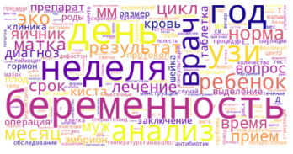
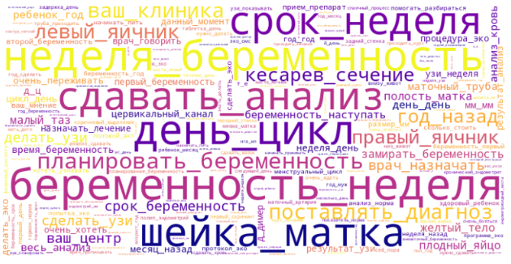
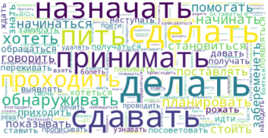
Подготовка данных
Очистка текста от лишних символов и пробелов
Удаление стоп-слов (расширенный список)
Лемматизация mystem3

Slide 5
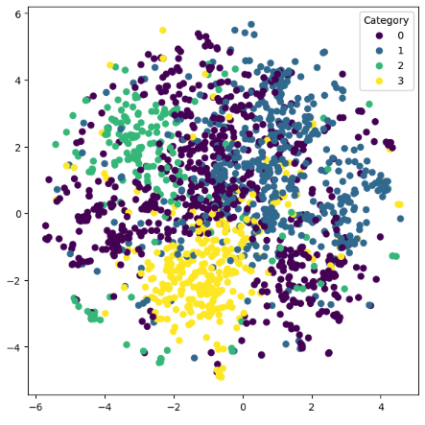

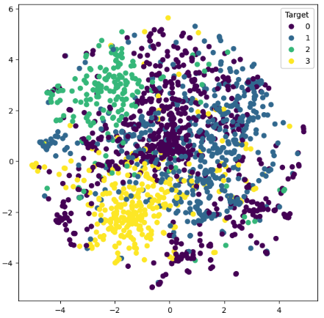
Визуализация данных TSNE
TF-IDF на униграммы
TF-IDF на униграммы и биграммы

Slide 6
Использованные методы
LogisticRegressionClassifier
ComplementNB
KNeighborsClassifier
RandomForestClassifier
GradientBoostingClassifier
CatBoostClassifier
Для подачи данных в модели:
TfidfVectorizer(max_df = 0.8, min_df = 3) для униграмм
TfidfVectorizer(ngram_range=(1, 2), max_df = 0.8, min_df = 3) для униграммы+биграммы
В CatBoost подавался сырой текст обращений одновременно с лемматизированным текстом, и включалась настройка с биграммами

Slide 7
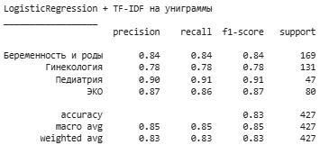
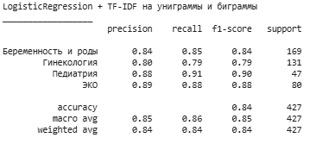
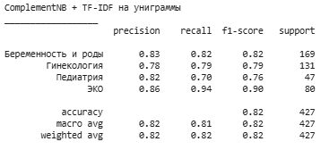
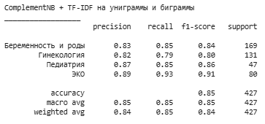
Результаты классификации 1, 2

Slide 8
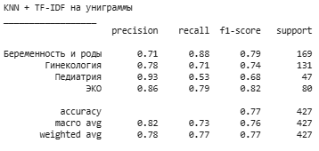
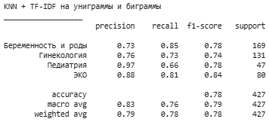
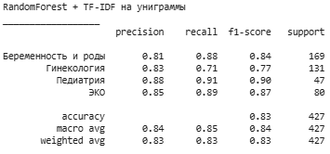
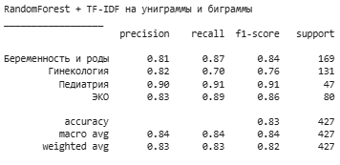
Результаты классификации 3, 4

Slide 9
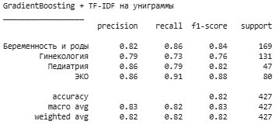
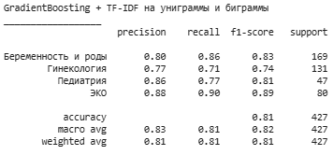
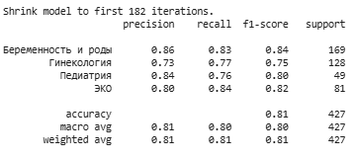
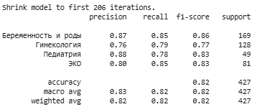
Результаты классификации 5, 6
CatBoost на «сырых» ‘question_text’ + ’texts_lemmatized’
CatBoost на ‘question_text’ + ’texts_lemmatized’ + биграммы

Slide 10
Выводы
Лучший результат среди рассмотренных методов (по weighted avg f1 =0,84) показали модели:
LogisticRegression + tf-idf c биграммами
ComplementNB + tf-idf c биграммами
Добавление биграмм в признаки текстов помогло улучшить качество классификации, однако не дало существенного увеличения метрики f1 weighted avg, т.к. не решило проблему с крупной категорией Гинекология, которую все представленные модели определяли хуже остальных категорий
В некоторых случаях добавление биграмм привело к заметному увеличению f1 score по категории Педиатрия

Slide 11
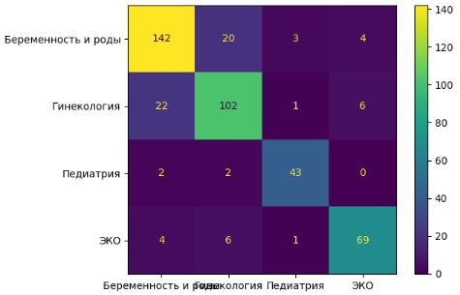
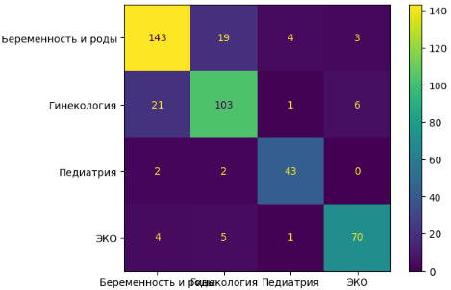
LogisticRegression

Slide 12
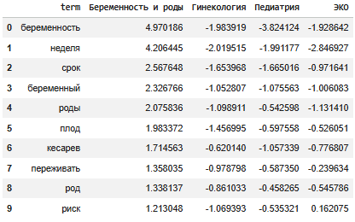
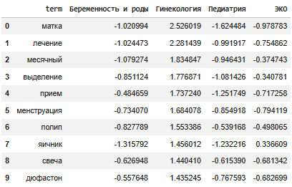
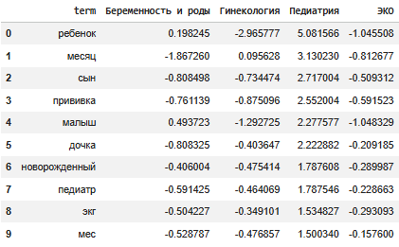
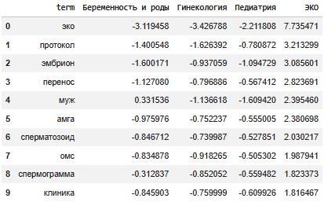
Топ-признаки LogReg по категориям

Slide 13
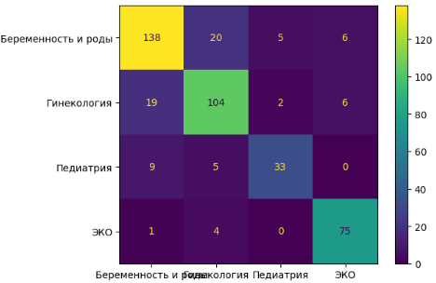
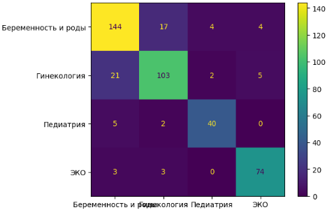
ComplementNB

Slide 14
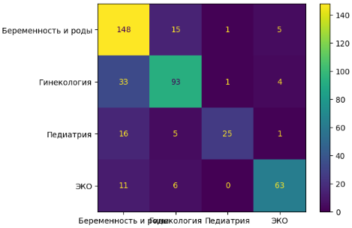
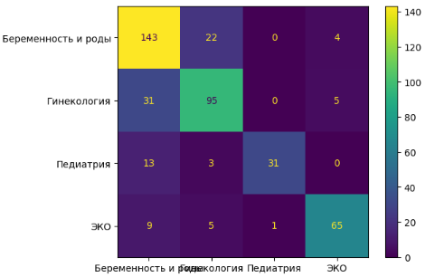
KNeighborsClassifier

Slide 15
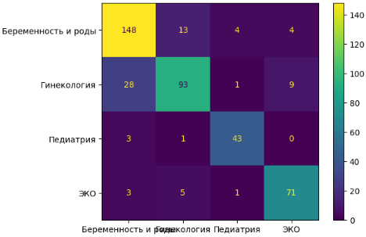
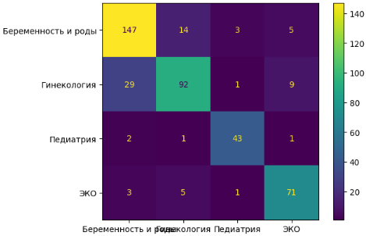
RandomForest

Slide 16
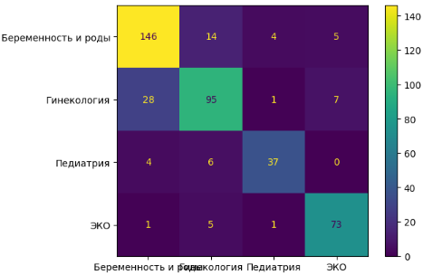
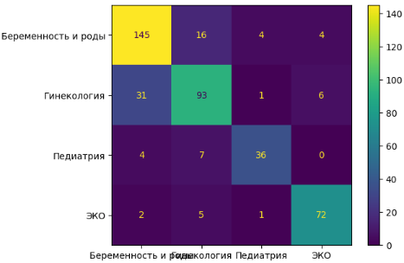
GradientBoostingClassifier

